Slide 1
Qualidade de Código Acoplamento e Coesão
LACE – Transformação Ágil B3
Treinamento Dev Team
Notes:
5 capitulo e 2 da série sobre Qualidade de código

Slide 2
Recapitulando...
Qualidade de código - Introdução
Código
Arquitetura
Automação
Teste também é código
Notes:
Automação/ Forma de Trabalhar

Slide 3
Qualidade de Código – Acoplamento e Coesão

Slide 4
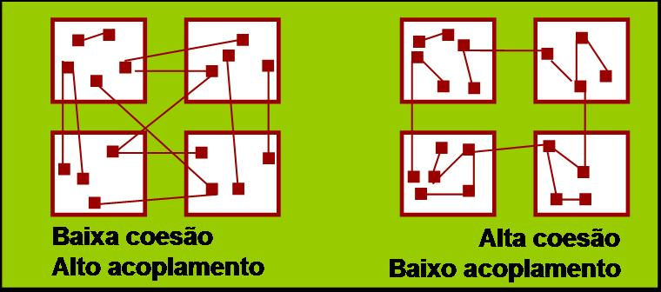
QUALIDADE DE CÓDIGO – Acoplamento e Coesão
Coesão e Acoplamento são princípios de engenharia de software!
Para melhor definir coesão, podemos dizer que é quanto de responsabilidade tem um componente.
O ideal é que seja única e clara.
Acoplamento é quanto um componente depende do outro para funcionar.
O ideal é a relação por interfaces estáveis
Notes:
Princípios da engenharia de software!
Orientação a objetos fortemente usa os conceitos de Coesão, acoplamento e encapsulamento
Coesão é quanto de responsabilidade – Única e clara
Acoplamento – dependência entre os componentes

Slide 5
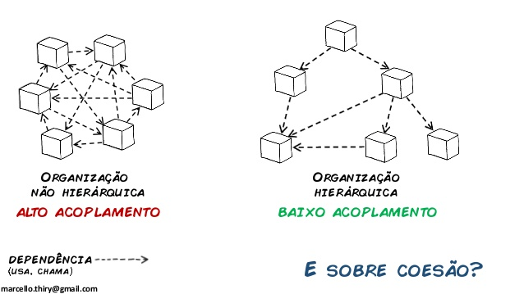


QUALIDADE DE CÓDIGO – Benefícios da alta coesão e baixo acoplamento
Facilita a implementação de uma classe, bem como o seu entendimento e manutenção.
Facilita a alocação de um único responsável por manter uma classe.
Facilita o reuso e teste de uma classe, pois é mais simples reusar e testar uma classe coesa do que uma classe com várias responsabilidades.
Diminui o custo da manutenção e gerenciamento.

Slide 6

Referências

Slide 7
REFERÊNCIAS BIBLIOGRÁFICAS
Sites
https://talkingabouttesting.com/category/qualidade-de-codigo/ https://engsoftmoderna.info/cap5.html https://www.devmedia.com.br/entendendo-coesao-e-acoplamento/18538

Slide 8


Qualidade de código – Acoplamento e Coesão lace@b3.com.br

